Slide 1
АНАЛОГО-ЦИФРОВОЕ ПРЕОБРАЗОВАНИЕ

Slide 2

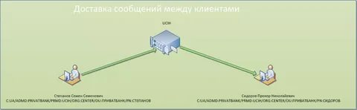
Доставка сообщений
Непосредственная доставка сообщения
Опосредованная доставка

Slide 3

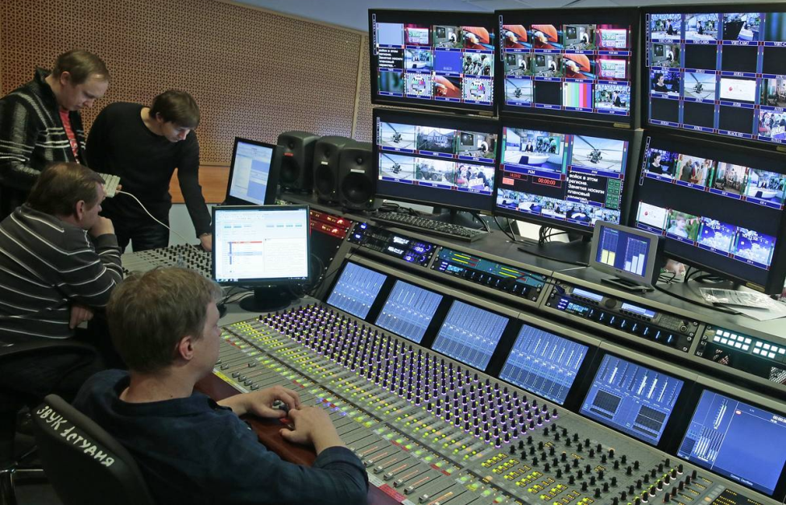
Виды сообщений
Непрерывное сообщение (аналоговое)
Речь по телефону
Программа вещания

Slide 4
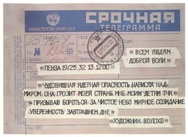
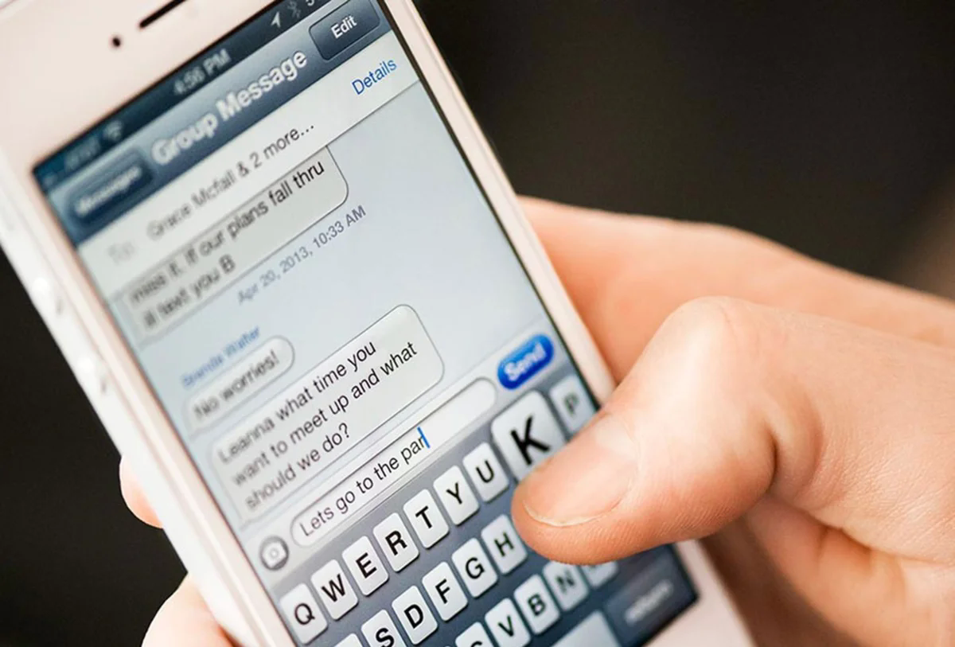
Дискретное сообщение
Телеграмма
Сообщение

Slide 5
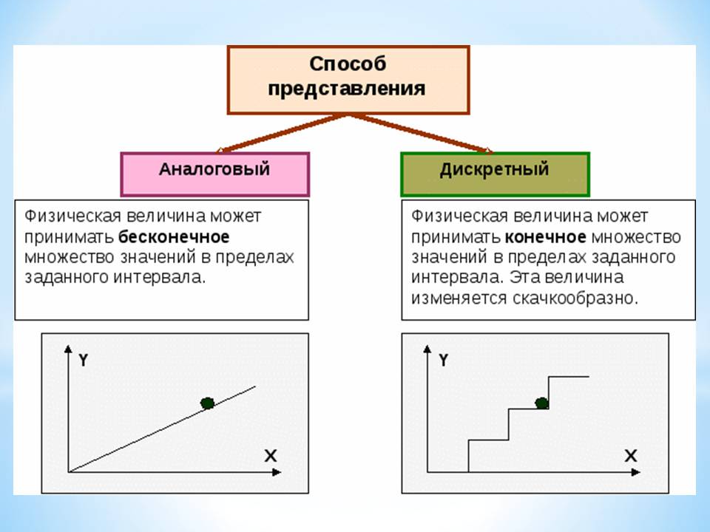

Slide 6
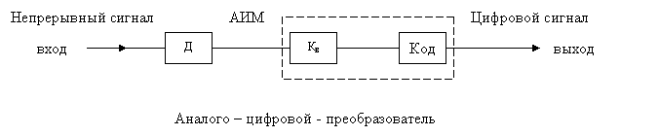
Аналоговый –цифровой преобразователь
Д- дескритезатор
Кв – квантователь
КОД – кодирующие устройство

Slide 7
Дискретизация непрерывного сигнала во времени может быть показана в виде электронного ключа, который периодически замыкается с периодом Тд. Частота дискретизации Fд = 1/Тд. На выходе соответствующей системы создается АИМ сигнал, который представляет собой совокупность отсчетов непрерывного сигнала

Slide 8
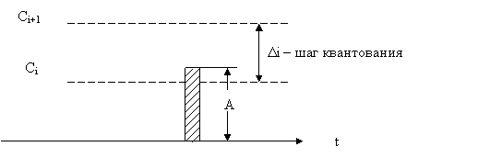
Квантование - это установление уровней, разрешенных для передачи
Шаг квантования Di ₌ C_{i + 1} - С_{i}

Slide 9
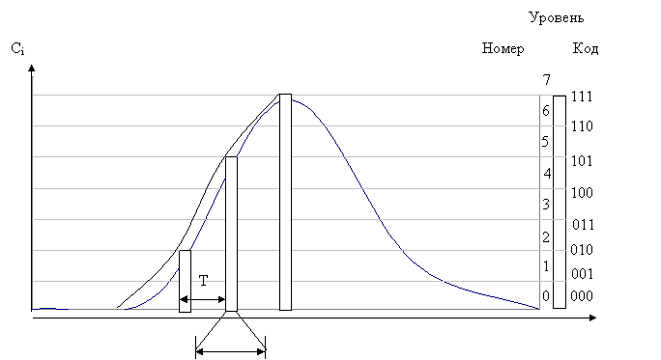
Кодирование

Slide 10


Система ИКМ. Количество организуемых каналов – 32.
Частота дискретизации Fд = 8 кГц. Период Т = 125 мкс.
Длительность канального импульса равна
Число элементов кода в группе n=8; число уровней квантования 2^{n} = 256.
Время передачи одного элементного кода:
Частота следования элементов кода в групповом ИКМ тракте f_{э}:
Соответственно скорость передачи информации в линии связи: V=2.048 Мбит/с.

Slide 11
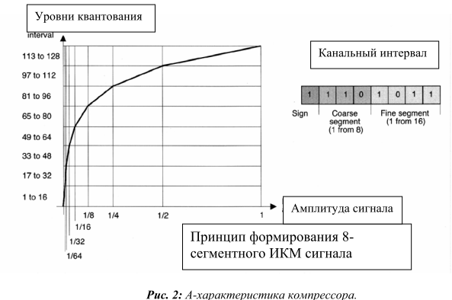
В настоящее время в Европе повсеместно используется так называемая нелинейная А-характеристика компандирования, подробно излагаемая в рекомендации МСЭ-Т G.711.

Slide 12
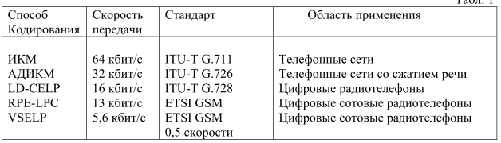
Скорость передачи речевого сигнала

Slide 13
Контрольные вопросы
Как осуществляется доставка информации
Какие виды сообщения вы знаете
Что такое дискретизация
Какие виды сообщения называются непрерывными
Чему равна частота дискретизации
Чему равен спектр низкочастотного канала
Что такое квантование, чему равен шаг квантования
Чему равно время передачи одного элементного кода

